Slide 1
Ensino médio em tempo integral
Resultados positivos de Uma formação integral

Slide 2
ESCOLA INTEGRAL PARA FORMAR PARA A VIDA
Muito mais do que apenas a ampliação da jornada escolar...
Maior presença dos pais na escola
Proposta pedagógica baseada na ampliação da jornada escolar e na formação integral e integrada do estudante, tendo como pilar o currículo e abrangendo as dimensões social, emocional, cognitiva e cultural dos estudantes, bem como a cidadania.
E também estímulo ao espírito empreendedor
Acolhimento de famílias e estudantes
Tutoria
Projeto de Vida
Protagonismo Juvenil
Clubes criados pelos estudantes também têm foco em cultura e esporte
Práticas Experimentais
Estudo Orientado

Slide 3
UMA formação integral, com foco EM RESULTADOS E na redução da desigualdade social
1
O caso de Pernambuco: resultados positivos em aprendizagem e fluxo.
As escolas integrais podem contribuir na ressignificação do ensino médio para os jovens
O caso de Pernambuco: resultados positivos na diminuição das desigualdades sociais.
6
2
As escolas integrais têm impacto relevante sobre acesso ao ensino superior e renda dos egressos
7
Os estudantes demonstram satisfação com as escolas integrais
Política de fomento às escolas integrais e os seus resultados iniciais.
5
3
É possível expandir as escolas integrais, de forma eficiente e priorizando as comunidades vulneráveis
4
Notes:
)

Slide 4
O CASO DE PERNAMBUCO: APRENDIZAGEM E FLUXO
1
O caso de Pernambuco: resultados positivos em aprendizagem e fluxo.

Slide 5
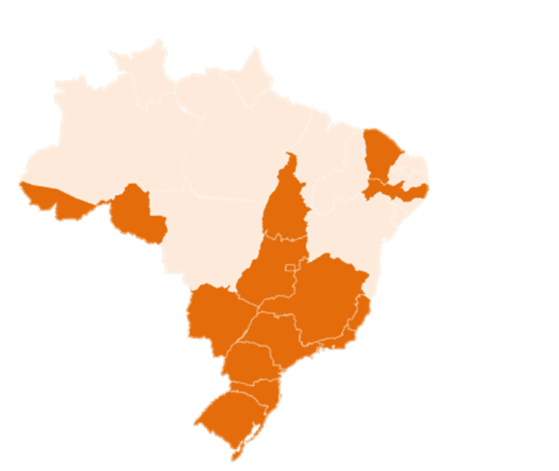
PERNAMBUCO Apresenta uma situação socioeconômica desafiadora
... E ainda assim apresenta nota SAEB 2017 acima da média nacional
PIB per capita dos estados (2015)
Mapa de calor de nota média SAEB do EM da Rede Pública por UF em Matemática
74
44
40
37
34
34
33
31
31
26
25
22
21
20
19
18
17
17
17
17
16
16
15
14
14
12
11
DF
SP
RJ
SC
RS
PR
MT
MS
ES
GO
MG
AM
RO
RR
TO
AP
SE
AC
PE
RN
BA
PA
CE
PB
AL
PI
MA
Nota: Média da Rede Pública em Matemática = 257
Média da Rede Pública PE = 263
Fonte: INEP/Resultados SAEB 2017;
Análise Instituto Natura
Fonte: IBGE 2015 e IPEA 2013
Notes:
Atualizar

Slide 6
EM APENAS 8 ANOS, O estado de Pernambuco SAIU DA 22ª posição e alcançou As primeiras posições no ideb
1º
1º
4º
3º
Em 2017, PE apresentou a menor taxa de evasão do Brasil no ensino médio (1.5%). A média nacional é de 6.9%
9º
18º
18º
20º
22º
Pernambuco
Outros estados
27º
2007
2009
2011
2013
2015
2017
1% integrais
99% parciais
12% integrais
2% semi
86% parciais
14% integrais
10% semi
76% parciais
17% integrais
19% semi
64% parciais
17% integrais
22% semi
61% parciais
26% integrais
21% semi
53% parciais
Fontes: Estudo Bain & Company, Inep, Secretaria estadual de educação de PE
Notes:
Atualizar

Slide 7
AS ESCOLAS INTEGRAIS DE PERNAMBUCO EM NÚMEROS
Atualmente, 389 escolas de Pernambuco adotam a jornada ampliada de no mínimo 7h que representa 49% das escolas de Ensino Médio.
22%
Integrais dupla jornada
Técnicas Integradas
Semi-Integrais
21%
Integrais
5%
9hs/ dia
Turno único
1%
7hs/ dia
Turno único
9hs/ dia
Turno único
2 turnos de 7hs/dia (7hs-14hs e 14h30 – 20h40)
Para 2019, estão previstas mais 16 escolas integrais (15 integrais e 1 técnica), totalizando 53% da rede estadual de Pernambuco
Fonte: Secretaria Estadual de PE
Notes:
Atualizar

Slide 8
IDEB 2017 DE Pernambuco, dividido por grupos de escolas
+ 0.5
+ 0.5
+ 0.4
+ 0.4
Média IDEB Brasil
3,5
Obs:
78% das escolas de PE tiveram IDEB calculado
# escolas
269
163
156
29
28
Fonte: INEP | IDEB 2017

Slide 9
Principais características de algumas análises de impacto realizadas
Descrição do estudo
Principais resultados
LEARN/ FGV
507 escolas de EM em 4 estados
306 escolas em Pernambuco (PE)
Como a escolha das escolas não foi aleatória, o impacto foi medido utilizando uma estratégia de diferenças em diferenças, com propensity score matching com base em características observáveis
Impacto positivo em proficiência de 0,41 d.p.¹ em PE após 3 anos
Impacto negativo (desejável) de 0,38 d.p.¹ em abandono, 0,52 d.p.¹ em distorção idade-série e 0,37 d.p.¹ em reprovação em PE
Impacto maior em escolas com 45h semanais (vs. 35h semanais)
Não há efeito spillover em PE²
Bain & Company
Dois clusters de escolas comparáveis (um de escolas mais privilegiadas e outro de mais vulneráveis)
Dados de PE
Escolas em tempo integral atingem melhores resultados
Escolas em tempo integral no cluster menos privilegiado diminuem as diferenças.
Análise interna
Dados de PE
Metodologia adaptada do estudo do LEARN, com a utilização de dados nível aluno do SAEPE
Matemática: 0.39 d.p.¹ após 3 anos
Português: 0.29 d.p.¹ após 3 anos
1 - Estatisticamente significativo a 1%
2 – Alguns efeitos spillover negativos (indesejáveis) em outros estados, onde há seleção de estudantes

Slide 10
O CASO DE Pernambuco: resultados positivos NA DIMINUIÇÃO DAS DESIGUALDADES SOCIAIS
1
O caso de Pernambuco: resultados positivos em aprendizagem e fluxo.
O caso de Pernambuco: resultados positivos na diminuição das desigualdades sociais.
2
Notes:
Disparidades acadêmicas – ou diminuir desigualdades sociais?

Slide 11
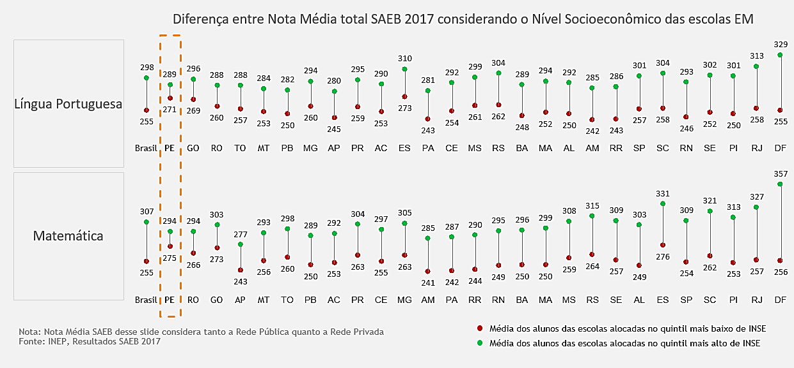
Saeb 2017: menores diferenças em proficiência, considerando o nível socioeconômico nas escolas em pernambuco

Slide 12
IDEPE 2015: O nível socioeconômico está correlacionado com a renda em escolas parciais, mas não em escolas integrais
IDEPE
Nível II
Nível III
Nível IV
Nível V

Slide 13
As escolas integrais contribuem com as reduções das desigualdades sociais
1
O caso de Pernambuco: resultados positivos em aprendizagem e fluxo.
O caso de Pernambuco: resultados positivos na diminuição das desigualdades sociais.
2
Política de fomento às escolas integrais e os seus resultados iniciais.
3

Slide 14
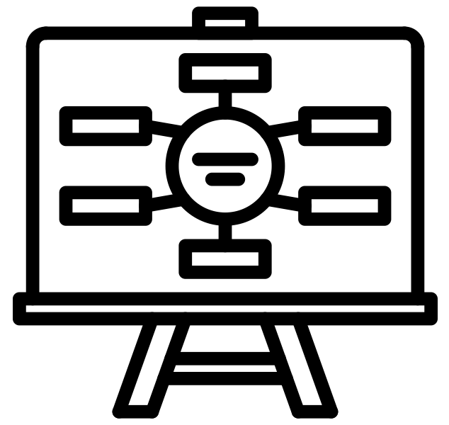
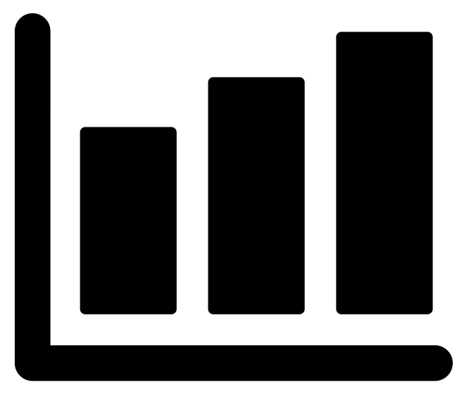
Principais CARACTERÍSTICAS da política DE FOMENTO
Política criada com base no cumprimento da meta 6 do Plano Nacional de Educação - PNE
Configuração
Base Pedagógica
Baseada na ampliação da jornada escolar e na formação integral e integrada do estudante, tendo como pilar o currículo do estado, bem como as dimensões social, emocional, cognitiva e cultural dos estudantes.
Adesão
A adesão dos estados é voluntária e o estado pode escolher entre migração gradual ou simultânea. Os estados devem escolher as escolas, de acordo com a vulnerabilidade da região e infraestrutura mínima.
Permanência
A permanência na política está sujeita ao cumprimento de critérios como: mínimo de matrículas, adequação da infra, marcos legais, prestação de contas e melhoria no IDEB e taxas de abandono e reprovação.
10 anos de repasses da União para os estados no valor de 2.000 reais por aluno por ano.

Slide 15
A política DE FOMENTO AO emti em números até 2018
Escolas
Matrículas
Estados
Recursos Federais
2017
509
89 mil
26 + DF
R$ 299 MM
3% da rede estadual
1,3% da rede estadual
57% custeio
43% capital
+ 391
novas
escolas
+ 108 mil
novas
matrículas
2018
(P1+P2)
900¹
197 mil
24²
R$ 406 MM³
5% da rede estadual
3,0% da rede estadual
57% custeio
43% capital
Em 2018,o MEC publicou a P3 com 312 escolas, sendo 152 garantidas (início de implantação em 2019)
Projeção 2020 (P1+P2+p3): 426 mil (6% da rede)
1-Nº de escolas sujeito a alterações ao longo do ano; 2-Não aderiram à Portaria 2: AP, PR (desejam estabelecer o modelo antes de expandir) e DF ; 3-Repasse realizado/empenhado até o momento. Estima-se que deverão ser empenhados até o final de 2018 R$ 101 MM

Slide 16
O EMTI tem impacto equivalente a aumentar cerca de três anos letivos em comparação às escolas parciais
A política de fomento ao EMTI apresenta resultados iniciais positivos
Amostra
0,17 std
3.062 estudantes do EM em 5 estados
0,22 std
As correlações são maiores para o 3º EM do que para outros anos.
261
256
249
Metodologia
Prova de matemática e português calibrada com escala SAEB
240
Regular
Integral
Matemática
L Portuguesa
Impacto do programa equivale a 0,7 ano letivo a mais de aula do que em uma escola de tempo parcial ou ~3 anos a mais de aula em uma escola estadual média brasileira de tempo parcial (evolução tem sido ~14 pontos em 3 anos)
Linha de base para nova avaliação em 2018 indicou que as escolas partem de níveis semelhantes (~2 pontos de diferença)

Slide 17
A AMOSTRA PARA ANÁLISE ECONOMÉTRICA do ideb tem 105 ESCOLAS
1
P2: Escolas que aderiram à política na Portaria 2 do MEC
GRADUAL: Escolas da Portaria 1 com implementação gradual da política
SEM IDEB: Escolas da Portaria 1, com implementação simultânea da política, mas que não tiveram Ideb divulgado
1
900
kkkkkkkkk
2
700
kkkkkkkkk
391
2
500
kkkkkkkkk
900
316
3
300
kkkkkkkkk
3
88
100
kkkkkkkkk
105
P1+P2
kkkkkkkkk
P2
kkkkkkkkk
gradual
kkkkkkkkk
Sem ideb
kkkkkkkkk
P1 Análise
kkkkkkkkk
Para ser incluída na análise, a escola considerada deve fazer parte da Portaria 1, apresentar informações completas do Ideb 2017 e ter tido migração do tipo ‘simultânea’

Slide 18
Resultados da primeira portaria no ideb 2017: efeito de 0.6 ponto no ideb das escolas integrais
+ 0.6
Escolas integrais
% mães com ensino médio completo: 48%
% famílias com renda maior que 2 salários: 16%
Escolas parciais
% mães com ensino médio completo: 47%
% famílias com renda maior que 2 salários: 16%
1 ponto no IDEB corresponde a mais ou menos 1 desvio-padrão nessa distribuição
Diferença significante a 1% 172 escolas na análise
Obs:
Efeito na nota SAEB padronizada: 0.47 (0.6 desvio-padrão)
Efeito na taxa de rendimento: 0.05 (0.4 desvio-padrão)
Fonte: INEP | IDEB 2017
Notes:
Atualizar

Slide 19
É POSSÍVEL EXPANDIR AS ESCOLAS INTEGRAIS A CUSTOS FACTÍVEIS
1
O caso de Pernambuco: resultados positivos em aprendizagem e fluxo.
O caso de Pernambuco: resultados positivos na diminuição das desigualdades sociais.
2
Política de fomento às escolas integrais e os seus resultados iniciais.
3
É possível expandir as escolas integrais, de forma eficiente e priorizando as comunidades vulneráveis
4

Slide 20
CUSTO por aluno formado na escola integral
Dados Reais– 2016 – R$K/ano (safra 2012-2014)
O custo adicional de uma escola integral se deve, principalmente, a dois pontos: alimentação e remuneração de professores. Por outro lado, devido à menor evasão e repetência, o custo por aluno formado das escolas integrais é 33% maior do que as de tempo parcial.
Apesar do maior custo unitário do modelo integral, é possível operar com custos mais favoráveis:
Implantando em escolas maiores
Otimizando a enturmação
Eliminando ineficiências (desvio de função e absenteísmo)
+69%
+33%
Repetência + Abandono = 13,9% a.a
Repetência + Abandono = 7,1% a.a
Notas: Custo por aluno formado – custo por aluno, o que equivale à ineficiência gerada pelos estudantes que abandonaram os estudos e não se formaram (somente custo escola, sem custos indiretos/SEDUC), Fonte: Estudo Bain & Company; Evasão (0,5%)+Abandono (6,5%)

Slide 21
A UNIVERSALIZAÇÃO DO ENSINO INTEGRAL É POSSÍVEL
PROJEÇÃO BASEADA EM CASOS REAIS
# Estados
3 estados
# alunos total no EM (Cens0 2017)
621.131 alunos
(escolas urbanas)
Projeção universalização
80% dos alunos das redes
Custo Operacional acumulado
Entre 386 MM e 876 MM
Impacto médio no orçamento das Seducs
Entre 5,3% e 12,2% do orçamento

Slide 22
Os estudantes demonstram satisfação com as escolas integrais
1
O caso de Pernambuco: resultados positivos em aprendizagem e fluxo.
O caso de Pernambuco: resultados positivos na diminuição das desigualdades sociais.
2
Os estudantes demonstram satisfação com as escolas integrais
Política de fomento às escolas integrais e os seus resultados iniciais.
5
3
É possível expandir as escolas integrais, de forma eficiente e priorizando as comunidades vulneráveis
4

Slide 23
A percepção dos estudantes dO eMti é mais positiva em comparação com seus pares das escolas EM TEMPO PARCIAL
Opiniões sobre a SUA escola, após 1 ano de implementação
Estudantes do integral
Estudantes das escolas parciais
59%
68%
59%
40%
47%
44%
Se dizem satisfeitos com sua escola
Sentem que fazem parte das decisões da sua escola
Dizem que professores demonstram confiança na sua capacidade
Se dizem satisfeitos com sua escola
Sentem que fazem parte das decisões da sua escola
Dizem que professores demonstram confiança na sua capacidade
62%
consideram a qualidade dos professores melhor do que esperava
47%
dos alunos do 9º EF que conhecem o integral consideraria se matricular
54%
dos alunos do 2º EM que conhecem alguém do integral tem impressões positivas
79% recomendariam a escola para seus amigos
2/3
Fonte: Pesquisa Plano CDE; Pesquisa realizada em 7 Estados com 205 participantes da etapa qualitativa e 2300 da quantitativa*
Notes:
Deixar claro que foi depois de 1 ano de política

Slide 24
As ESCOLAS INTEGRAIS PODEM RESIGNIFICAR O ENSINO MÉDIO PARA OS JOVENS
1
O caso de Pernambuco: resultados positivos em aprendizagem e fluxo.
As escolas integrais podem contribuir na ressignificação do ensino médio para os jovens
O caso de Pernambuco: resultados positivos na diminuição das desigualdades sociais.
6
2
Os estudantes demonstram satisfação com as escolas integrais
Política de fomento às escolas integrais e os seus resultados iniciais.
5
3
É possível expandir as escolas integrais, de forma eficiente e priorizando as comunidades vulneráveis
4

Slide 25
AS ESCOLAS INTEGRAIS PODEM CONTRIBUIR NA RESSIGNIFICAÇÃO DO ENSINO MÉDIO PARA OS JOVENS.
Pesquisa realizada em 7 capitais com 205 participantes da etapa qualitativa e 2.300 da quantitativa mostra que...
44%
Dos pais de alunos do EM acham importante que o filho trabalhe, independente da renda.
23%
Dos alunos do EM regular trabalham, e desses apenas 4 p.p precisam complementar a renda da família
60%
Dos alunos do EM que trabalham, afirmam que o “trabalho é tão importante quanto a escola” na formação pessoal.
40% da população brasileira reside em municípios com população maior ou igual à de Palmas, o menor município pesquisado
Fonte: Pesquisa Plano CDE
Notes:
Colocar a frase contrária – quantos trabalham.

Slide 26
As escolas integrais melhoram acesso ao ensino superior e têm impacto sobre renda dos egressos
1
O caso de Pernambuco: resultados positivos em aprendizagem e fluxo.
As escolas integrais podem contribuir na ressignificação do ensino médio para os jovens
O caso de Pernambuco: resultados positivos na diminuição das desigualdades sociais.
6
2
As escolas integrais têm impacto relevante sobre acesso ao ensino superior e renda dos egressos
7
Os estudantes demonstram satisfação com as escolas integrais
Política de fomento às escolas integrais e os seus resultados iniciais.
5
3
É possível expandir as escolas integrais, de forma eficiente e priorizando as comunidades vulneráveis
4

Slide 27
EM PERNAMBUCO, O ENSINO INTEGRAL TEM IMPACTO POSITIVO EM ESCOLARIDADE, RENDA E EQUIDADE
PRELIMINAR
03
ANÁLISE ISG
AMOSTRA
2.814 respondentes
Pesquisa telefônica + domiciliar + grupo focal
02
O ensino integral zera a diferença salarial entre brancos e negros
Os egressos do integral têm renda aproximadamente R$ 270 superior (cerca de 19% do salário médio) já no início da carreira
Equidade
01
Os egressos do integral têm 17 p.p mais chance de ingressar no ensino superior
Renda
Escolaridade

Slide 28
O acesso ao ensino superior aumenta
PRELIMINAR
Escolaridade
A probabilidade de ingressar no ensino superior é
17*** p.p. maior
para alguém que se formou em uma escola integral
Isso é suficiente para fechar 40% do gap entre egressos de escolas públicas e privadas¹
E mais...
Egressos de escolas integrais têm probabilidade 9** pontos maior de ingressar numa instituição de ensino pública (e para os egressos entre 2012 e 2014, essa probabilidade é 17*** pontos maior).
*** Significativo a 1%
** Significativo a 5% * Significativo a 10%
¹Síntese de Indicadores Sociais do IBGE mostrou que, entre os que concluíram o nível médio na rede pública apenas 35,9% ingressaram no ensino superior, contra 79,2% dos que cursaram a rede privada

Slide 29
O aumento potencial de renda é expressivo: 19% do salário logo nos primeiros anos
PRELIMINAR
Renda
Diferença pode indicar maior produtividade dos egressos do integral
 | PARCIAL |  | INTEGRAL
Escolaridade | % pessoas | Salário | % pessoas | Salário
Ensino médio incompleto | 8.7% | R$ 975.56 | 5.7% | R$ 975.56
Ensino médio completo | 45.4% | R$ 1 302.73 | 30.9% | R$ 1 445.43
Ensino superior completo | 46.0% | R$ 1 675.25 | 63.4% | R$ 1 913.25
Salário médio | - | R$ 1 445.44 | - | R$ 1 715.38
+ R$ 143
+ R$ 238
+ R$ 270
O impacto do ensino integral é, em média, R$270 ou 19% do salário mensal.
Vale lembrar que essas pessoas são jovens (têm, em média, 24 anos). Essa diferença pode aumentar com o tempo, à medida que eles atingirem níveis salariais mais altos
Premissas: Salário médio do ensino parcial observado na amostra; adicional do ensino integral calculado com metodologias estatísticas; Salário médio do ensino médio incompleto é 75% do salário do médio completo, conforme estimativa do Insper ; Percentual de aprovação retirado do Censo Escolar
Taxas de aprovação nas UFs
Pernambuco tem a maior aprovação

Slide 30
O impacto na promoção da equidade: RAÇA E GÊNERO
PRELIMINAR
Equidade
Escolas regulares PE
Escolas Integrais PE
Pretos e pardos ganham cerca de 10% menos que brancos
O ensino integral reduz o gap racial em 13%**, isto é, pelo menos zera essa diferença de salários
Mulheres ganham cerca de 23% menos que homens
Não há diferença estatisticamente significativa
No entanto, a probabilidade das mulheres trabalharem aumenta 8%*, no caso das egressas entre 2009 e 2011. A probabilidade não se altera para as egressas entre 2012 e 2014
*** Significativo a 1%
** Significativo a 5% * Significativo a 10%

Slide 31
Outras elementos de melhoria nas condições de vida dos egressos das escolas integrais
PRELIMINAR
Os egressos do integral se casam mais tarde: 18% estão casados vs. 25% no parcial
Os egressos do integral têm filhos mais tarde: 19% têm filhos vs. 29% no parcial
Os egressos do integral participam mais de projetos sociais: 42% no integral vs. 36% no parcial
Mais egressos do integral trabalham no segmento Educação: ~10% no integral vs. 6% no parcial

Slide 32
Back-up

Slide 33
Legenda – níveis socioeconômicos
Fonte: http://download.inep.gov.br/informacoes_estatisticas/indicadores_educacionais/2015/nota_tecnica/nota_tecnica_inep_inse_2015.pdf

Slide 34
ANÁLISE COM EGRESSOS EM PERNAMBUCO
Rastreamento dos egressos do Ensino Médio da Rede Estadual de PE entre 2009 e 2014
Participantes egressos de escolas integrais e parciais
Questões de escolaridade, renda, produtividade, socioemocionais
MOTIVAÇÃO
2.814 respondentes
1.655 egressos de escolas parciais
787 egressos de escolas integrais que estudaram em turmas integrais
372 egressos de escolas em fase de conversão (estudantes do parcial)
AMOSTRA
Pesquisa telefônica: 33.834 contatos feitos e 2.814 entrevistas realizadas (concurso cultural premiou 10 iPhones)
Pesquisa Domiciliar: 300 visitas domiciliares e 58 pessoas encontradas
Grupos Focais: 52 participantes para conversas aprofundadas
ETAPAS

